Slide 1

الرِّياضِيّات
الصَّفُّ الثَّاني

Slide 2


فَريقُ الْعَمَل
بإشراف الأستاذ عصام عبيد الله

Slide 3

نشاط كاشف
تدريب الكتاب
فيديو
عنوان الدرس
عنوان الدرس
لعبة تفاعلية
المهام
العرض
الهدف

Slide 4

عِنْوانُ الدَّرْس
خواص عملية الجمع

Slide 5
الهَــــدَف
أَنْ يتعرف الطّالب على خواص عملية الجمع .

Slide 6
نَشاط كاشف
رجــــوع

Slide 7

صل جملة الجمع مع ناتج الجمع :
9+8
16
9+8
6+ 6+ 3
15
6+ 6+ 3
8+8
10
8+8
1+5+9
17
1+5+9

Slide 8
الْعَرْض
رجــــوع

Slide 9
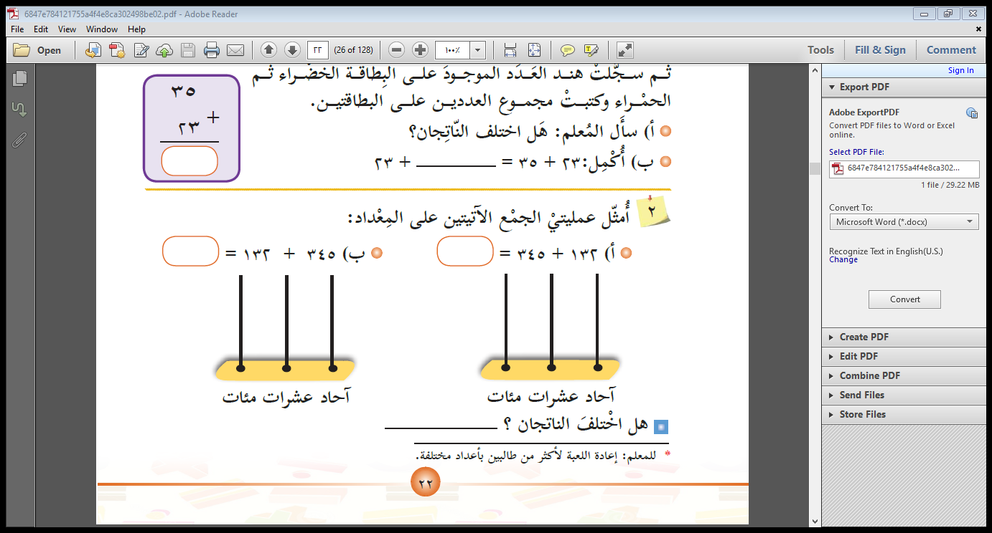
477
477
لا

Slide 10
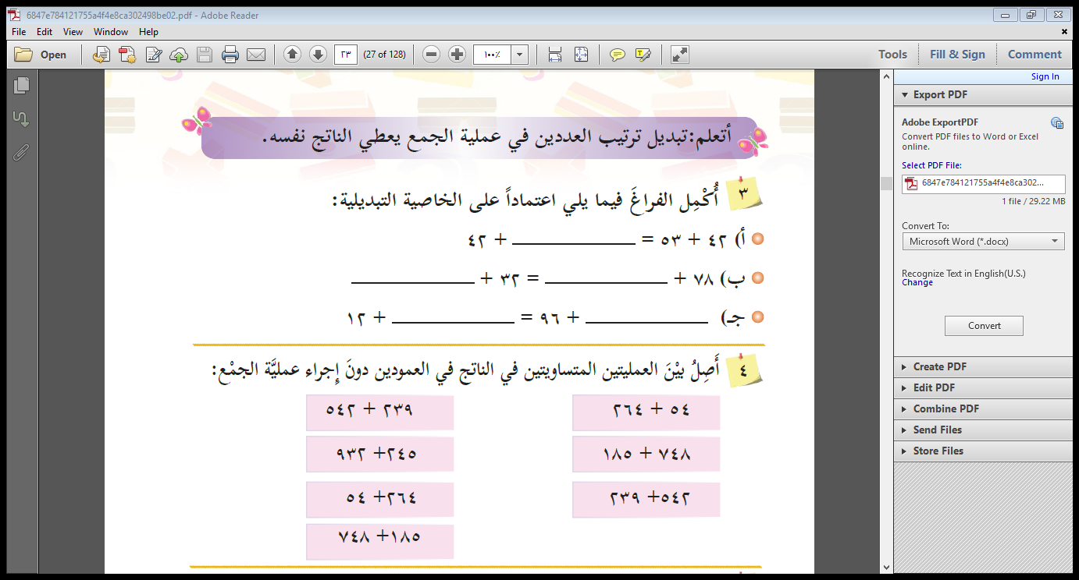
لاحظنا أن الإجابتان متساويتان ..
إذا نستنتج :
تسمى الخاصية التبديلية

Slide 11
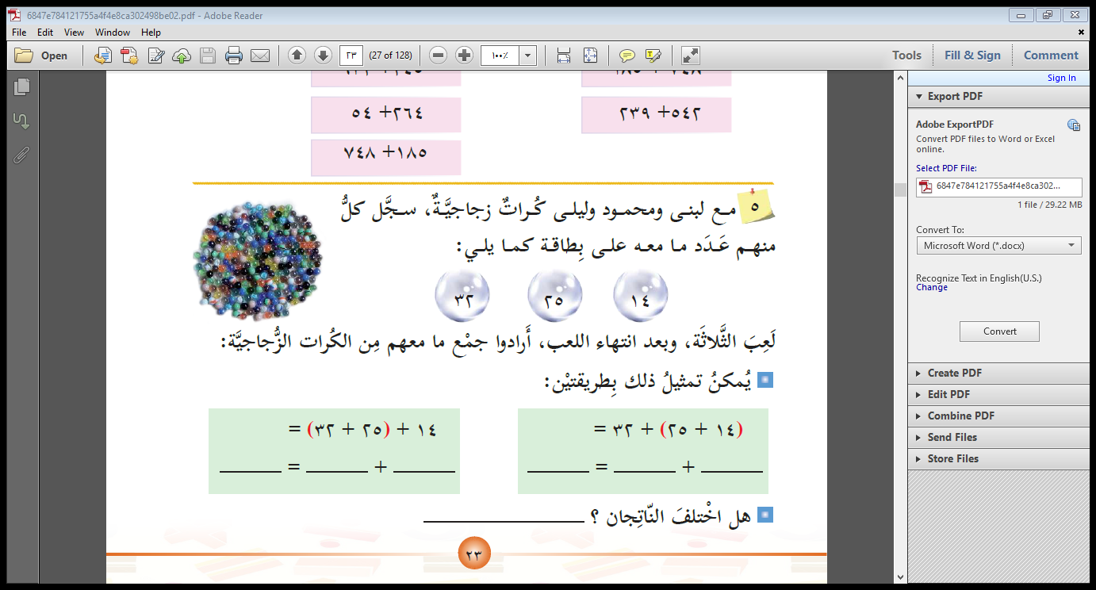
1
1
1
7
5
7
14
7
1
32
3
9
لا

Slide 12
لاحظنا أن الإجابتان متساويتان ..
إذا نستنتج :
تسمى الخاصية التجميعية

Slide 13
هَيّا نٌشاهِدُ مَعاً
رجــــوع

Slide 14
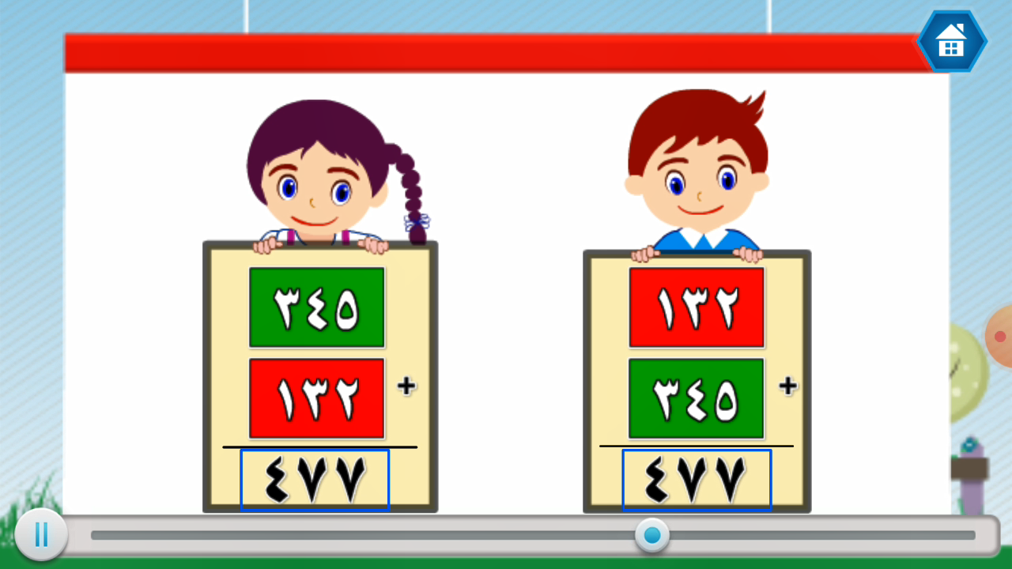

Slide 15
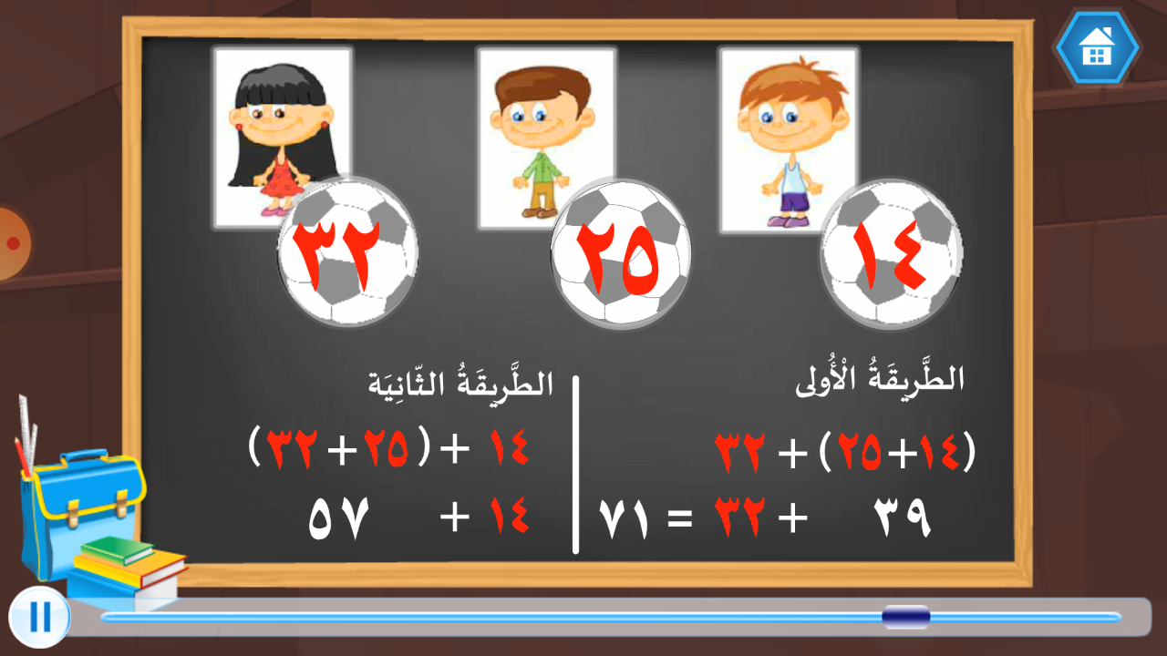

Slide 16
تَدْريباتُ الْكِتاب
رجــــوع

Slide 17

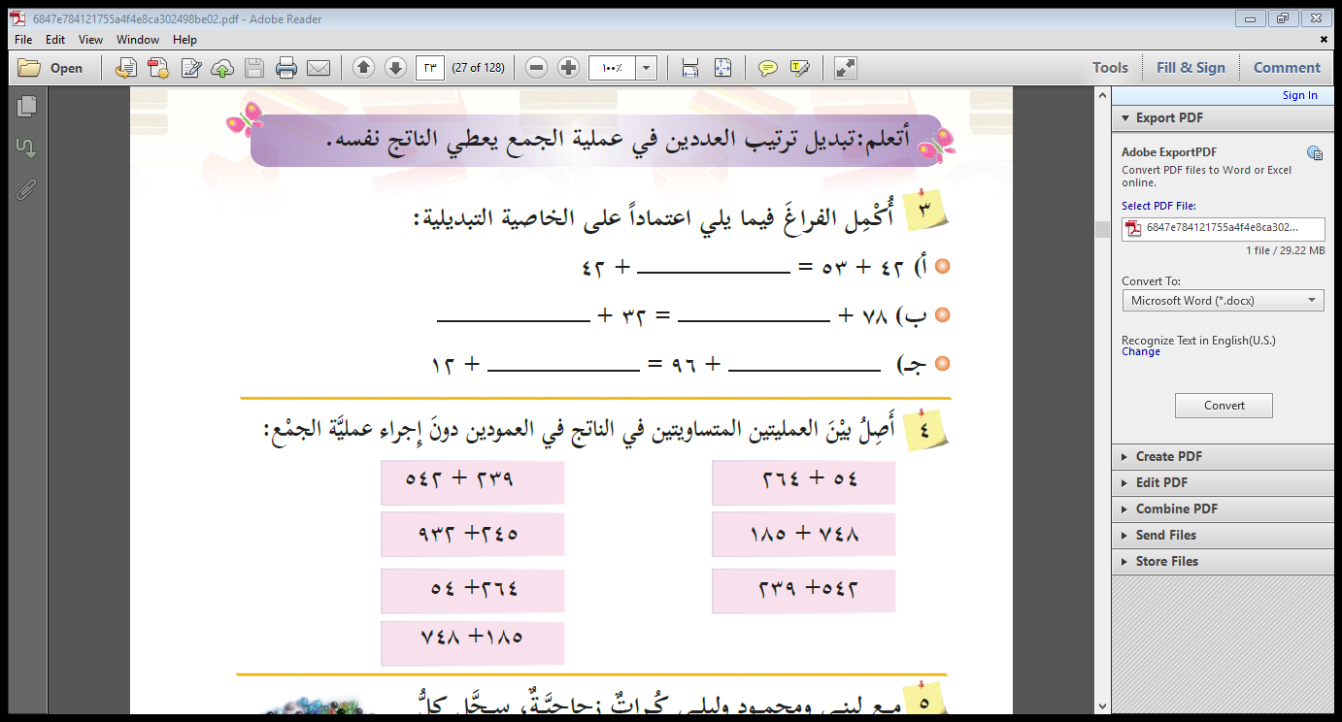
حل تدريب 3 صفحة 23
53
78
32
96
12

Slide 18
حل تدريب 4 صفحة 23

Slide 19
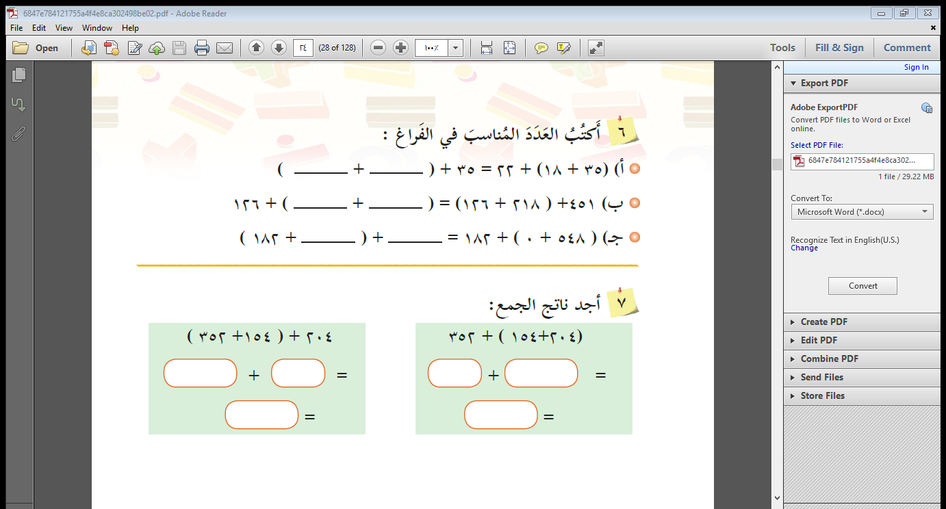
حل تدريب 6 صفحة 24
22
18
218
451
0
548

Slide 20
حل تدريب 6 صفحة 24
506
204
352
358
710
710

Slide 21
هَيّا نَلْعَب
رجــــوع

Slide 22





مرحباً يا أصدقائي .. بلغنا أن هناك حريق هائل في هذا المبنى سأحضر سيارة الإطفاء لنخمد الحريق وأنتم عليكم مساعدتي بالإجابة على الأسئلة .

Slide 23
ناتج جمع 14+29هو:
25
43
54

Slide 24
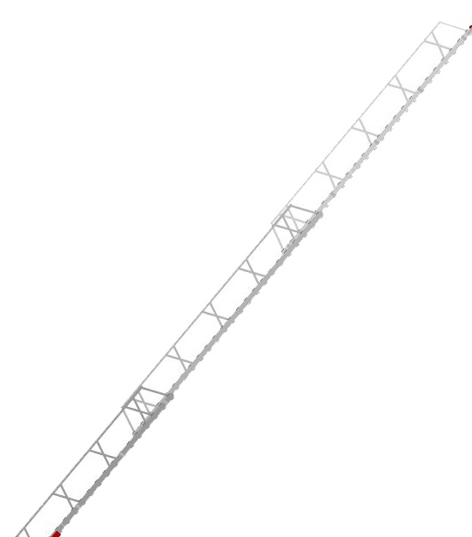
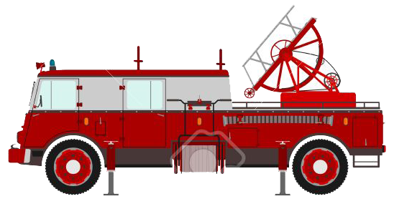
14 +57= .....+.....
الجواب الصحيح هو
14+56
14+14
57+14

Slide 25
الرقم الصحيح في الفراغ
123 + 445= .....+123
445
123
446

Slide 26
العدد الصحيح في الفراغ:
(34+56)+.....=34 +(56 +78)
56
34
78

Slide 27
عند تبديل ترتيب الأعداد في عملية الجمع فإن :
الناتج يكون نفسه
يتغير الناتج

Slide 28
أي من الجمل الجمع تمثل الخاصية التبديلية:
إجابة أخرى
572+435=572+435
572+435= 435+572

Slide 29
الجواب الصيح هو:
145+(56+343)=
145+343
56+343
(145+56) +343

Slide 30
اذا علمت أن 99+101=101+99
فإن ناتج الجمع هو
199
200
202

Slide 31
أي من جمل الجمع الآتية تمثل الخاصية التجميعية:
578+ 456
256+134=134+256
256+(134+233)=(256+134)+233

Slide 32
الحمد لله
تم السيطرة على الحريق
شكراَ لكم يا صغاري
على المساعدة

Slide 33
الْمَهامُ
رجــــوع

Slide 34
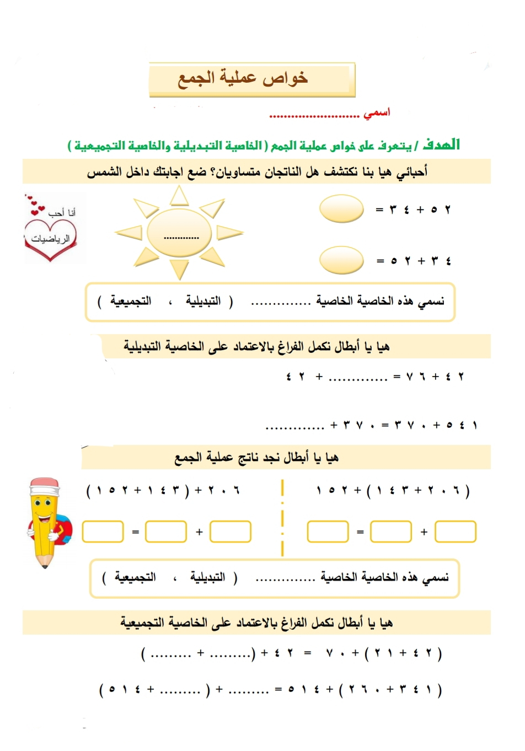

نشاط تطبيقي
حل ورقة العمل
التالية

Slide 35

مُهِمْة أَدائيّة :
وضّح خواص عملية الجمع
من خلال وسيلة خاصة بك ، وقم بالتوضيح من خلالها .

Slide 36

وفقكم الله يا أبطال
أحسنتم
إلى اللقــــاء

